Slide 1
1916: Einstein publie
'sa théorie de la relativité générale’
Académie royale des sciences de Prusse
2016: première observation
preuve 'expérimentale' de l'existence des ondes
gravitationnelles prévues par cette théorie
© Yvon RENOTTE – PromOptica (18-06-2018)

Slide 2
1905
1917
Avant
Einstein
Après
© Yvon RENOTTE – PromOptica (18-06-2018)

Slide 3
1905
1917
Avant
Einstein
Après
© Yvon RENOTTE – PromOptica (18-06-2018)

Slide 4
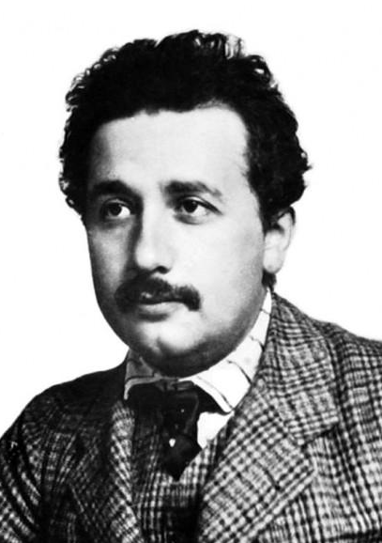
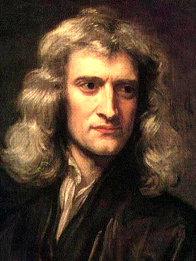
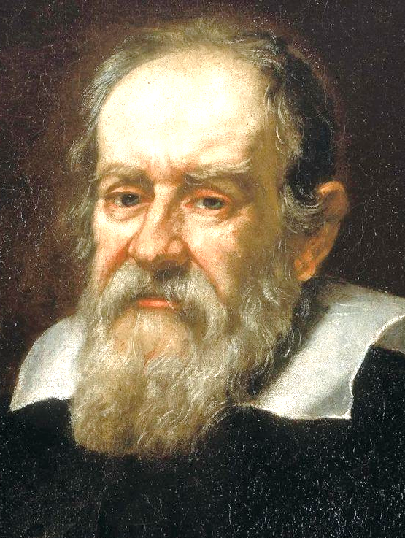
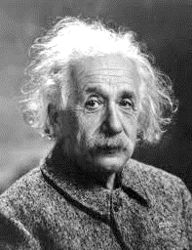
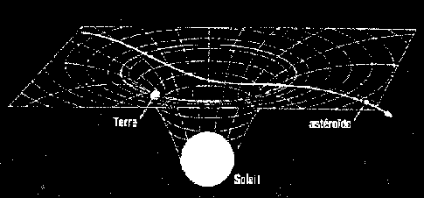
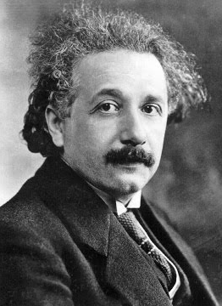
1905
Annus mirabilis
1917
Avant
Einstein
Après
La gravitation est une force
4 articles publiés dans
Annalen der Physik
Die Feldgleichungen der Gravitation
(Königlich Preussische Akademie der Wissenschaften, Berlin)
manuscrit soumis le 25 novembre 1915 [la Relativité générale]
Galilée
Newton ‘
1907
Zur Elektrodynamik bewegter Körper
Annalen der Physik, 17 (1905) 891–921
[la Relativité restreinte]
Albert Einstein
Isaac Newton (1643-1727)
Galileo Galilei (1564-1642)
entre la relativité restreinte et la relativité générale
8 ans de travail intensif suivant un chemin sinueux
Les astres n’exercent pas de force à travers l’espace
Ils font partie de l’espace–temps qu’ils déforment par leur masse et leur mouvement
Les astres exercent une force à distance, à travers l’espace, sur les autres corps célestes
Cette force est proportionnelle à la masse m_{i} et inversément proportionnelle au carré de distance d
Loi de la gravitation universelle: Newton
paradoxe du champ: action à distance
sans contact
1915
Équation du champ
Expression complète
$$R_{ij}−\frac{1}{2}g_{ij}R+Λg_{ij}=\frac{8πG}{c^{4}}T_{ij}$$
le membre de gauche représente la géométrie de l’Univers
celui de droite en représente le contenu en matière – énergie
$$\vec{F}=G\frac{m_{1}m_{2}}{d^{2}}\vec{d_{0}}$$
$$\vec{g}=G\frac{m}{r^{2}}\vec{r_{0}}$$
(1879-1955)
© Yvon RENOTTE – PromOptica (18-06-2018)

Slide 5
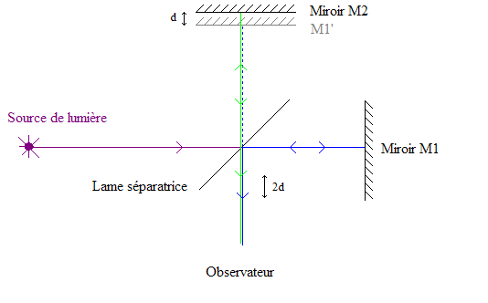
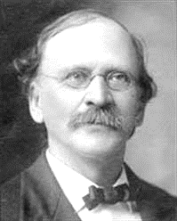
1905
Annus mirabilis
Une première contribution à la théorie de la Relativité
Einstein
Fin du 19e s (entre 1881 et 87), Michelson et Morley avaient mis au point une expérience ‘terriblement’ ingénieuse pour tenter de démontrer l'existence de l'éther
Un énorme interféromètre de plus de 10 mètres de base pouvant tourner sur un bain de mercure pour éviter les perturbations environnementales et pouvoir orienter aisément la partie utile de l’instrument parallèlement au sens de rotation de la Terre dans un cas, perpendiculairement dans l’autre
Il était capable de détecter des variations de distance de l’ordre de quelques dizaines de nanomètres / milliardièmes de m
But: mettre en évidence la différence de vitesse de la lumière entre deux directions perpendiculaires et à deux périodes espacées de 6 mois
Aucun résultat significatif
→ mise en doute de l'existence de l'éther et admettent que la vitesse de la lumière est la même dans toutes les directions
→ Michelson : prix Nobel de physique (1907)
Albert Einstein
(1879-1955)
t₂ : aller – retour dans le sens perpendiculaire
Sens de rotation de la Terre
D
t₁ : aller – retour dans le sens
v : vitesse de la Terre par rapport à l’éther vers M1
Edward Morley
(1838-1923)
indétectable v <<< c : 10⁻¹⁵s
mais bien interférométriquement 0,2 franges à 500 nm
$$∆t=t_{1}−t_{2}=D\frac{v^{2}}{c^{3}}$$
Albert A. MIchelson
(1852-1931)
Prix Nobel de
Physique 1907
Déplacement 0,2 L
Période L
© Yvon RENOTTE – PromOptica (18-06-2018)

Slide 6
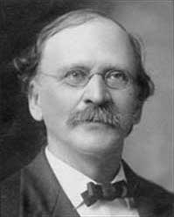
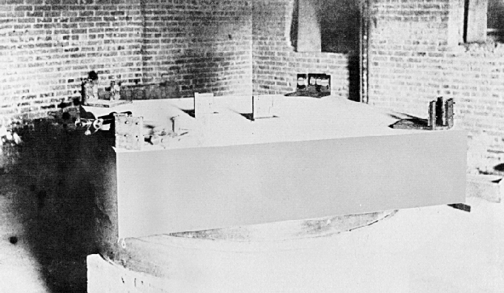
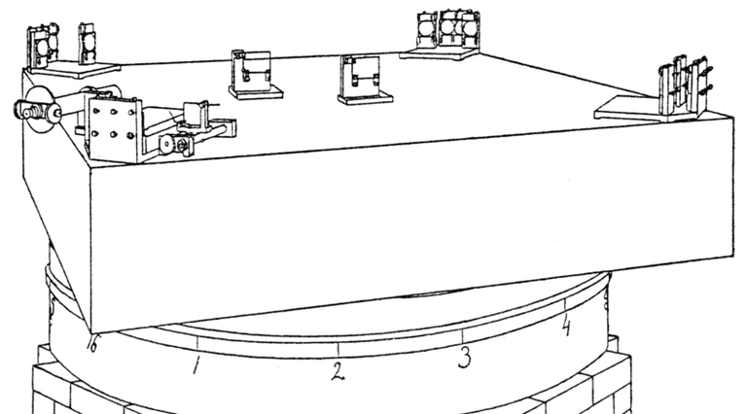
Edward Morley
(1838-1923)
Une première contribution à la théorie de la Relativité
Albert A. MIchelson
(1852-1931)
Prix Nobel de
Physique 1907
© Yvon RENOTTE – PromOptica (18-06-2018)

Slide 7
1916
La relativité générale
Les ondes gravitationnelles
Leur existence est prédite par la théorie de la relativité et leurs caractéristiques peuvent en être déduites
Einstein
MAIS les conditions susceptibles d’en permettre la vérification expérimentale sont extrêmement difficiles à rencontrer, et le plus souvent impossibles à réaliser avec les moyens disponibles jusque dans les années 70-80
Albert Einstein
(1879-1955)
Que sont les ondes gravitationnelles ?
Ce sont des vibrations qui se propagent dans l’espace-temps
ce sont des oscillations provoquées par des mouvements de matière ou d’énergie
La théorie prévoit
qu’elles se propagent à la vitesse de la lumière c
qu’elles sont émises par des corps extrêmement massiques (plus que nos planètes, que notre Soleil, …), qui se déplacent à très grande vitesse, de l’ordre d’une fraction appréciable de celle de la lumière
permet de calculer leur amplitude : elle est extrêmement faible, inférieure à la limite de sensibilité des instruments les plus sensibles dont nous disposions encore il y a peu
→ ce monde nous est totalement étranger
Le problème essentiel est donc celui de la détection de telles ondes
© Yvon RENOTTE – PromOptica (18-06-2018)

Slide 8
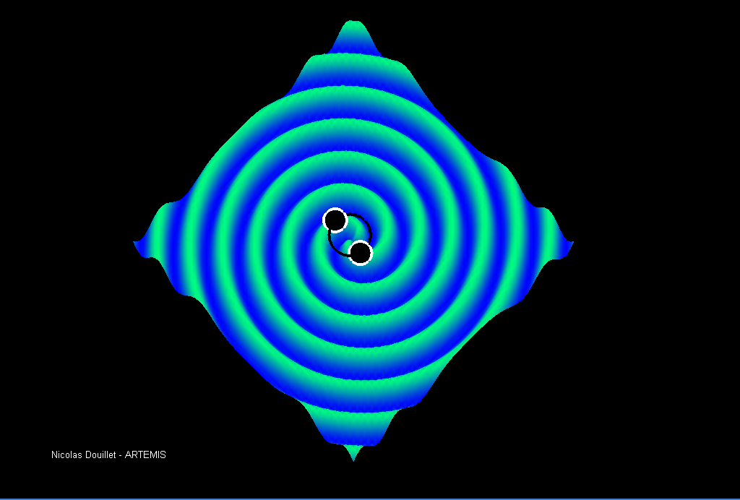
Émission des ondes gravitationnelles
Ondes gravitationnelles engendrées par un système binaire
La déformation se produit dans un plan perpendiculaire à la direction de propagation de l'onde
© Yvon RENOTTE – PromOptica (18-06-2018)

Slide 9
1916
La relativité générale
Les ondes gravitationnelles
Comment peut-on les détecter ?
En ‘mesurer’ les caractéristiques ?
Einstein
Une onde gravitationnelle, ce n’est pas un séisme
C’est une infime variation des distances ≤ 10⁻²¹ m
soit moins que la taille du noyau d’un atome, … quasiment rien . . .
Nous ne sentons pas que l’espace se déforme autour de nous lorsque nous sommes soumis à l’action d’une onde gravitationnelle
Mais les scientifiques ont mis au point des instruments capables de détecter des déplacements aussi infimes : ce sont des interféromètres extrêmement sensibles
→ ils sont gigantesques, leurs bras font plusieurs kilomètres de long
Albert Einstein
(1879-1955)
Les interféromètres utilisés aujourd’hui sont des appareils de mesure hyper-sophistiqués constitués de deux bras mesurant 3 à 4 km, utilisant des rayons LASER qui se réfléchissent dans des miroirs de très haute qualité optique
La vitesse de la lumière constante, servant d’unité de référence, une infime déformation des branches peut être mesurée
Deux tels interféromètres sont actuellement spécifiquement dédicacés à ces études :
Ligo aux Etats-Unis (Laser Interferometer Gravitational-Wave Observatory)
et Virgo en Italie (d’après l’amas de la Vierge)
L’un vient de détecter formellement une onde gravitationnelle, résultat confirmé par l’autre
© Yvon RENOTTE – PromOptica (18-06-2018)

Slide 10
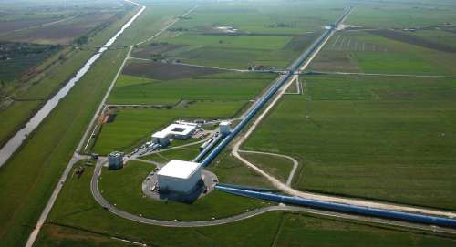
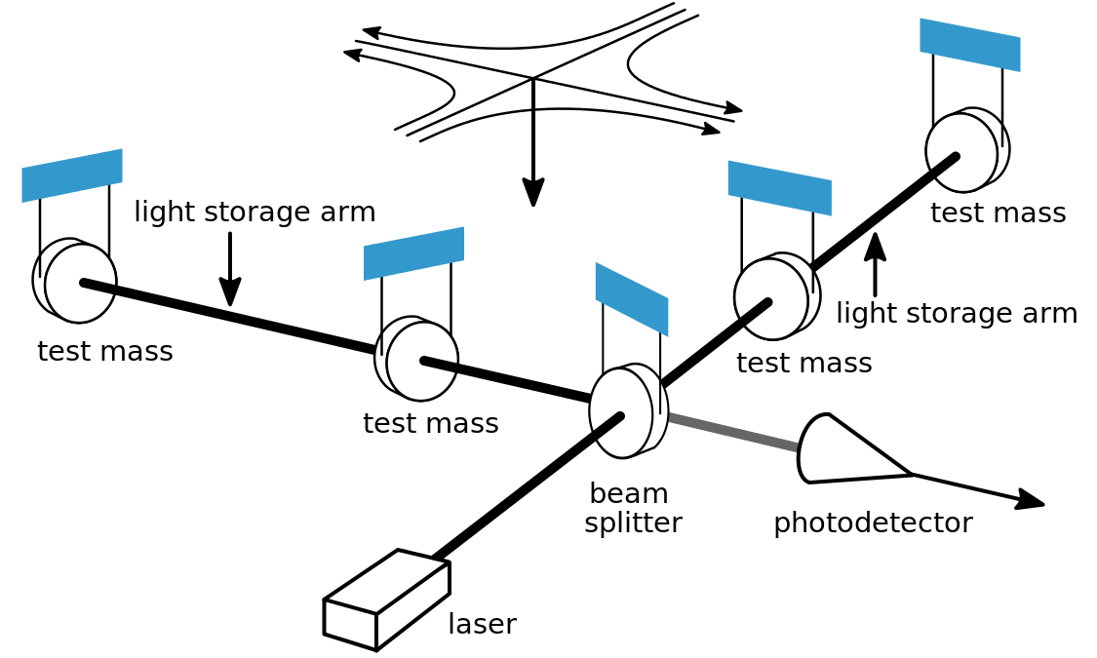
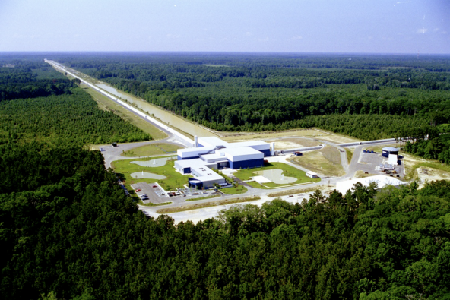
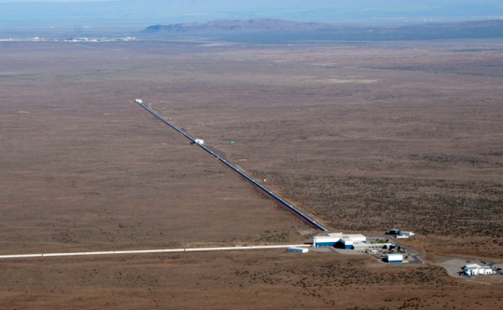
1916
La relativité générale
Les ondes gravitationnelles
Comment peut-on les détecter ? En ‘mesurer’ les caractéristiques ?
Einstein
L’interféromètre franco-italien VIRGO (près de Pise): deux bras orthogonaux de L = 3 km
collaboration entre cinq pays européens
Albert Einstein
(1879-1955)
Schéma d'un interféromètre laser
Concrètement
Duo d’interféromètres LIGO (L = 4 km) - USA
Livingston (Louisiane) – Hanford (Washington)
© Yvon RENOTTE – PromOptica (18-06-2018)

Slide 11
1916
La relativité générale
Les ondes gravitationnelles
Comment peut-on les détecter ?
En ‘mesurer’ les caractéristiques ?
Einstein
14 septembre 2015 à 11h51
Les interféromètres de LIGO détectent tous, indépendamment, des distorsions de l’espace-temps provoquées par le bref passage d’ondes gravitationnelles
L’analyse de l’amplitude des ondes et de leur évolution a révélé qu’elles avaient été produites par le rapprochement puis la fusion d’un système binaire composé de deux trous noirs, respectivement de 29 et de 36 fois la masse du Soleil
Cette fusion a créé un trou noir de 62 fois la masse du Soleil, les 3 masses solaires manquantes ayant été complètement transformées en onde gravitationnelles
Pendant cette fusion très rapide, à environ 1,3 milliards d’années-lumière de nous, la puissance totale des ondes émises était équivalente à 50 fois la puissance émise sous forme lumineuse par toutes les étoiles de l’Univers observable !
Cette découverte a été annoncée officiellement le 11 février 2016
Albert Einstein
(1879-1955)
On savait qu’elles pouvaient exister, mais on en a effectué la détection directe, ce qui n’était encore jamais arrivé
Leur existence avait été prédite par Einstein 100 ans au paravant
© Yvon RENOTTE – PromOptica (18-06-2018)

Slide 12
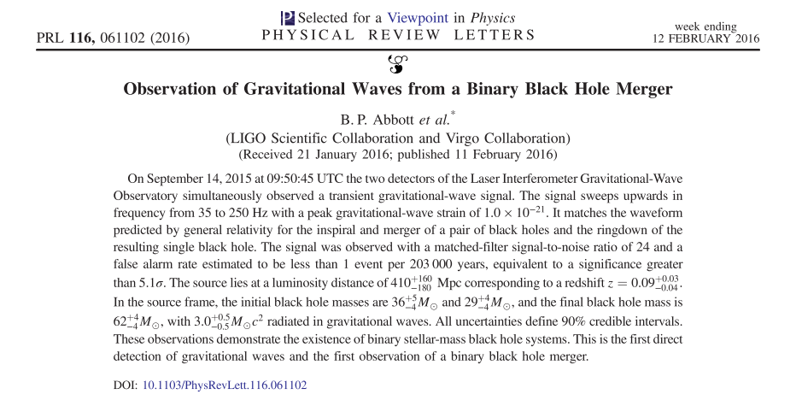
11 février 2016 : évènement majeur pour la communauté scientifique
le 11 février 2016
les membres de la collaboration Ligo, aux États-Unis
et ceux de la collaboration Virgo, en Europe annonçaient conjointement que le détecteur d'ondes gravitationnelles Ligo avait permis
la première détection directe sur Terre des ondes gravitationnelles se propageant dans la courbure de l'espace-temps
La première détection directe sur Terre des ondes gravitationnelles s'est produite le
14 septembre 2015
→ d'où le nom de cet évènement : GW150914
(GW pour Gravitational Wave, en anglais)
Une nouvelle ère s'ouvrait alors pour l'astrophysique
celle de l'astronomie gravitationnelle, en liaison étroite avec la physique des trous noirs et des étoiles à neutrons
Les pionniers à l'origine de cette découverte extraordinaire allaient recevoir le
prix Nobel de physique en 2017
Barry C. Barish Kip S. Thorne Rainer Weiss
© Yvon RENOTTE – PromOptica (18-06-2018)

Slide 13
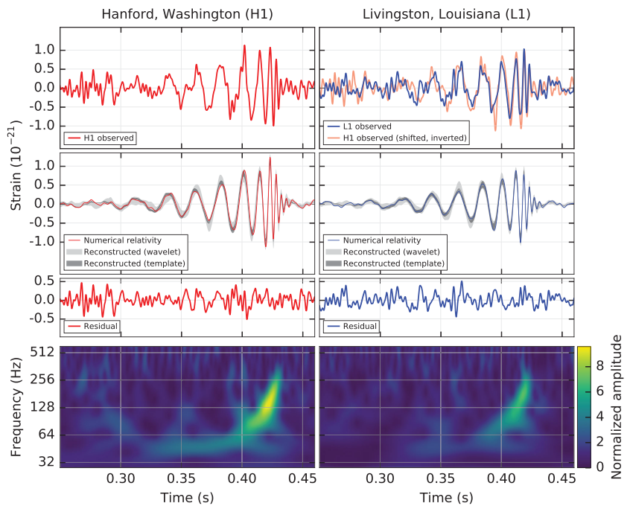
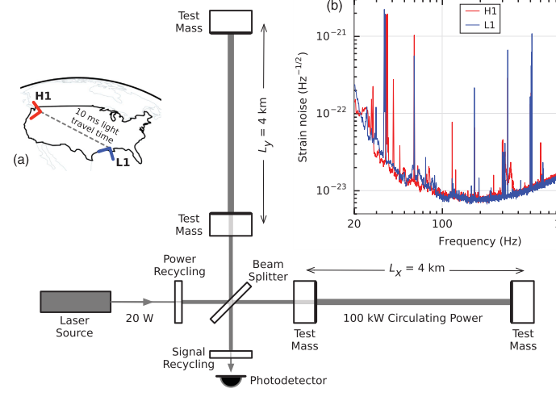
Simplified diagram of an Advanced LIGO detector (not to scale)
A gravitational wave propagating orthogonally to the detector plane and linearly polarized parallel to the 4-km optical cavities will have the effect of lengthening one 4-km arm and shortening the other during one half-cycle of the wave; these length changes are reversed during the other half-cycle. The output photodetector records these differential cavity length variations. While a detector ’ s directional response is maximal for this case, it is still significant for most other angles of incidence or polarizations (gravitational waves propagate freely through the Earth). Inset (a): Location and orientation of the LIGO detectors at Hanford, WA (H1) and Livingston, LA (L1)
Le signal reçu par le LIGO à Hanford (à gauche) et à Livingston (à droite) le 14 septembre 2015
comparé à celui prédit pour la fusion de deux trous noirs (en bas)
The gravitational-wave event GW150914 observed by the LIGO Hanford (H1, left column panels) and Livingston (L1, right column panels) detectors. Times are shown relative to September 14, 2015 at 09:50:45 UTC
© Yvon RENOTTE – PromOptica (18-06-2018)

Slide 14
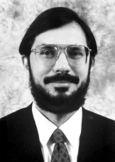
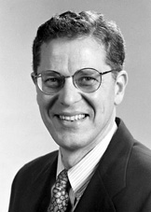
11 février 2016 : évènement majeur pour la communauté scientifique
Vient-on de découvrir les ondes gravitationnelles ?
Au sens strict Non: la découverte est ancienne
En effet, le système binaire de Hulse-Taylor (PSR B1913+16), un pulsar tournant autour d’une étoile à neutron, étudié dès 1974 a permis de montrer que la variation de période orbitale observée était exactement expliquée par l’émission d’ondes gravitationnelles
→ prix Nobel en 1993
Il s’agissait d’une signature indirecte mais convaincante
Russell A. Hulse
Joseph H. Taylor Jr.
Vient-on de vivre un événement majeur ?
Oui: la nouvelle est bel et bien extraordinaire pour l’astrophysique et fascinante au niveau technique ce qui a été mis en œuvre pour arriver là dépasse tout simplement l’imagination
pour la première fois nous allons pouvoir utiliser les ondes gravitationnelles pour sonder l’Univers !
Jamais nous n’avions « vu » de trous noirs ainsi
LIGO ouvre la porte d’un pan entier et passionnant de l’astrophysique
© Yvon RENOTTE – PromOptica (18-06-2018)

Slide 15
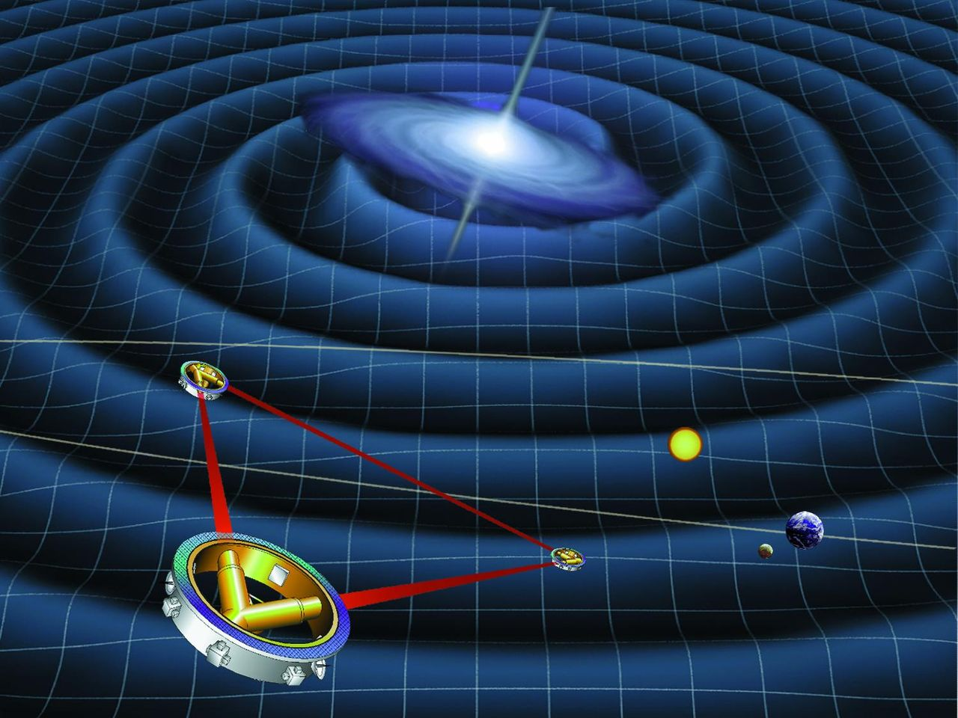
Détection des ondes gravitationnelles
Un détecteur à la surface de la Terre sera toujours très limité Pour améliorer la sensibilité, l’espace est la seule solution
Un projet spatial de l’ESA appelé
eLISA (Evolved Laser Interferometer Space Antenna)
est à l’étude
Il s’agirait d’un ensemble de satellites travaillant de façon coordonnée
Au lieu de quelques kilomètres, la taille équivalente du détecteur serait alors de plusieurs millions de kilomètres
Un tel système rendrait possible l’étude d’une plus grande variété de phénomènes ainsi que la détection d’événements beaucoup plus lointains
Le lancement est prévu au plus tôt pour 2028 ?
eLISA est un détecteur d'ondes gravitationnelles en projet
© Yvon RENOTTE – PromOptica (18-06-2018)

Slide 16
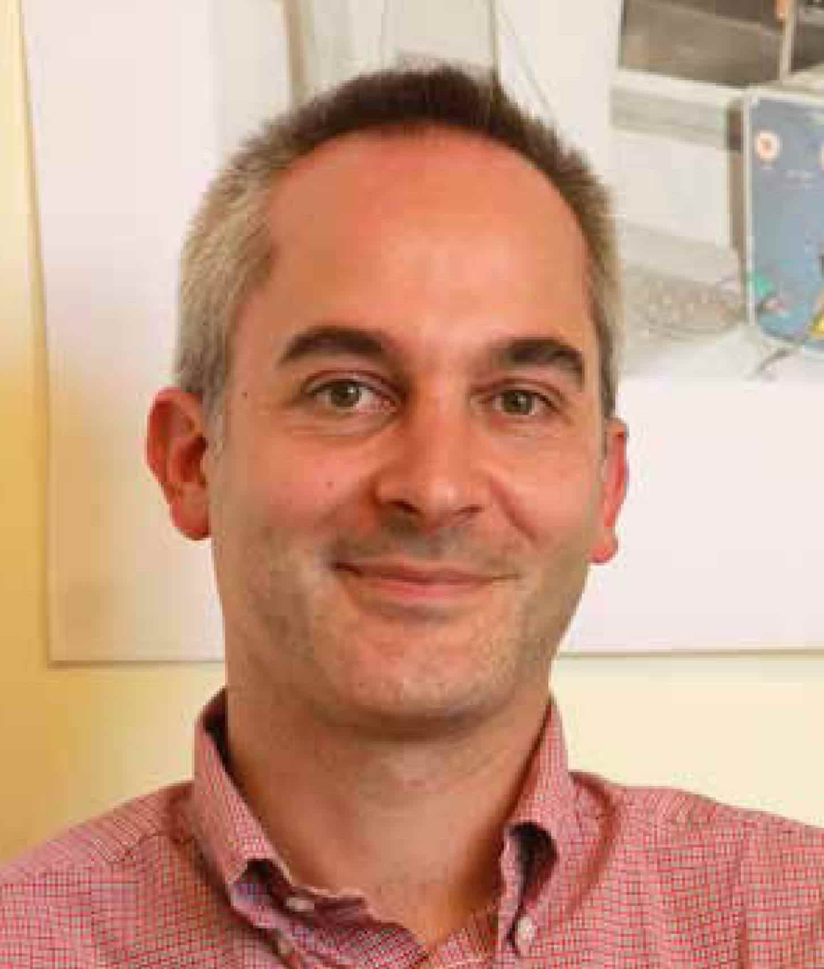
Mercredi 20 juin 2018 PromOptica
14:00 - Un peu d’histoire pour amorcer l’actualité
Les contributions de A.A. Michelson à la spectroscopie, à l’astronomie et à la physique relativiste – Alain Cornet (UCL) & Yvon Renotte (ULiège)
14:30 - Des miroirs hors norme à l’écoute de l’espace-temps
Jérôme Degallaix (CNRS – Lyon, France)
15:15 - coffee break
15:45 - Conception mécanique des détecteurs d’onde gravitationnelle, performances actuelles et challenges pour les détecteurs de 3e génération
Christophe Collette (ULB & ULiège)
© Yvon RENOTTE – PromOptica (18-06-2018)

